Slide 1
LINNUT
Suomen linnut
Tarinoita järviltä: sääksi eli kalasääski

Slide 2
Linnut ovat sukua matelijoille
linnut alkoivat kehittyä suurten matelijoiden aikakaudella
linnut ovat dinosauruksia, joille kehittyivät siivet ja höyhenpeite
dinosaurukset ovat kuolleet sukupuuttoon, linnut ovat jäljellä
linnuilla on kyky lentää

Slide 3
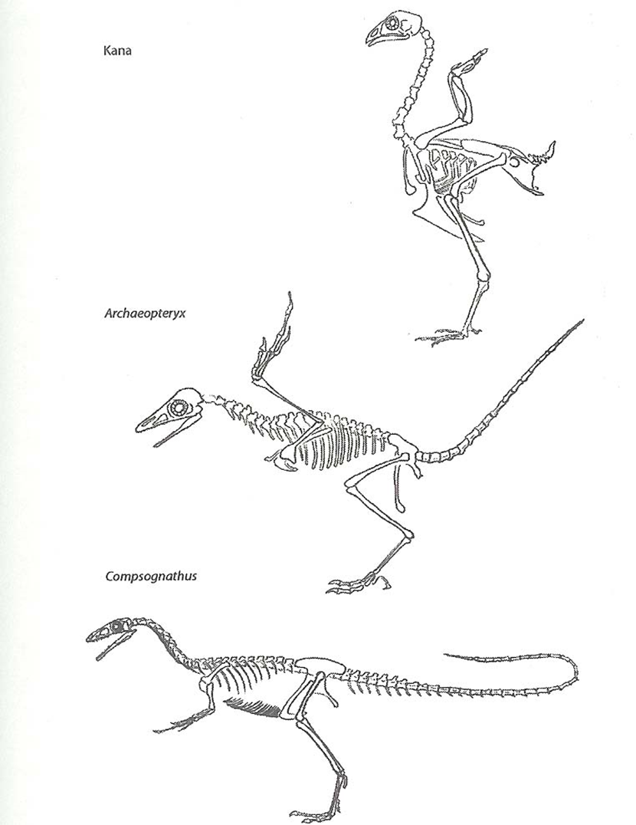


nyt
70 miljoonaa vuotta sitten
LISKOLINTU
200 miljoonaa vuotta sitten

Slide 4
Lintujen ominaisuuksia
kuorellinen muna (niin kuin matelijoilla)
suomuja jaloissa (niin kuin matelijoilla)
lentokyky (niin kuin joillakin dinosauruksilla oli)
  ravinnon etsiminen, pakeneminen, muutto
tasalämpöisyys
höyhenpeite, joka on vesitiivis
nokka

Slide 5
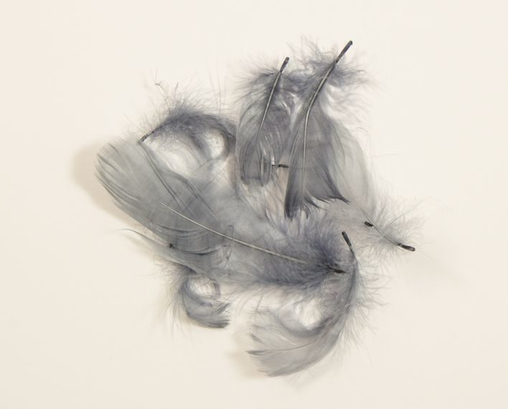
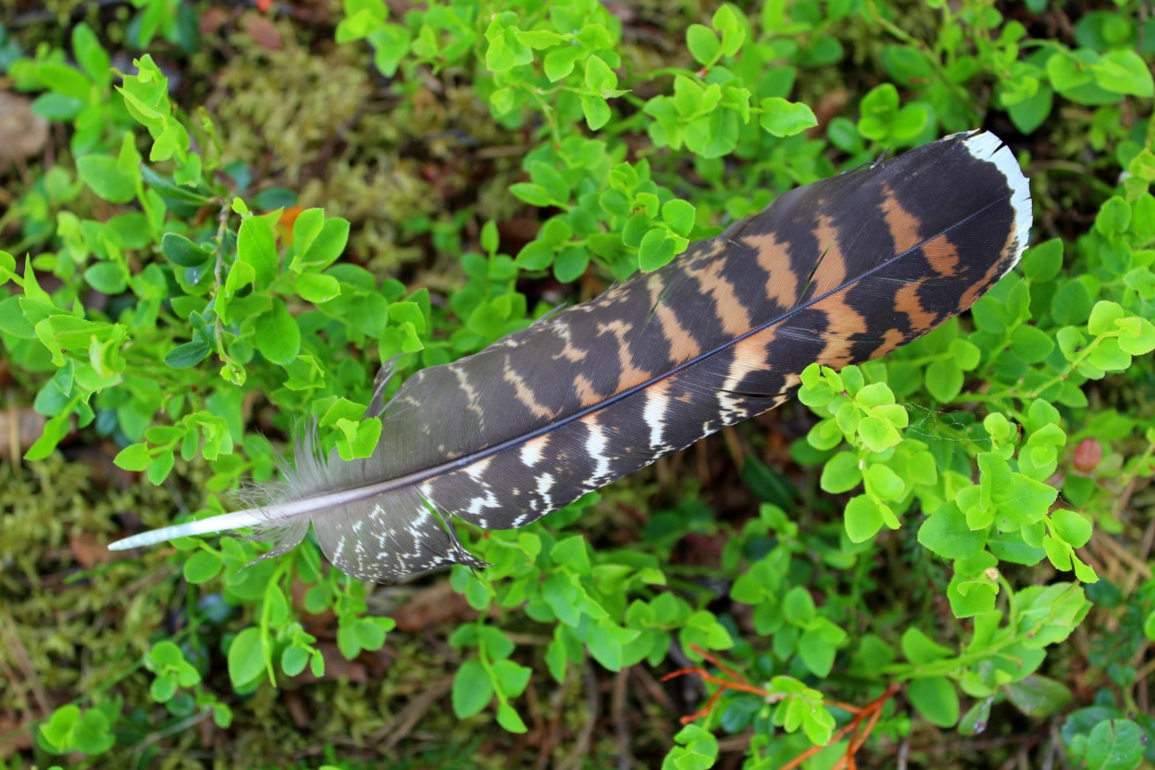
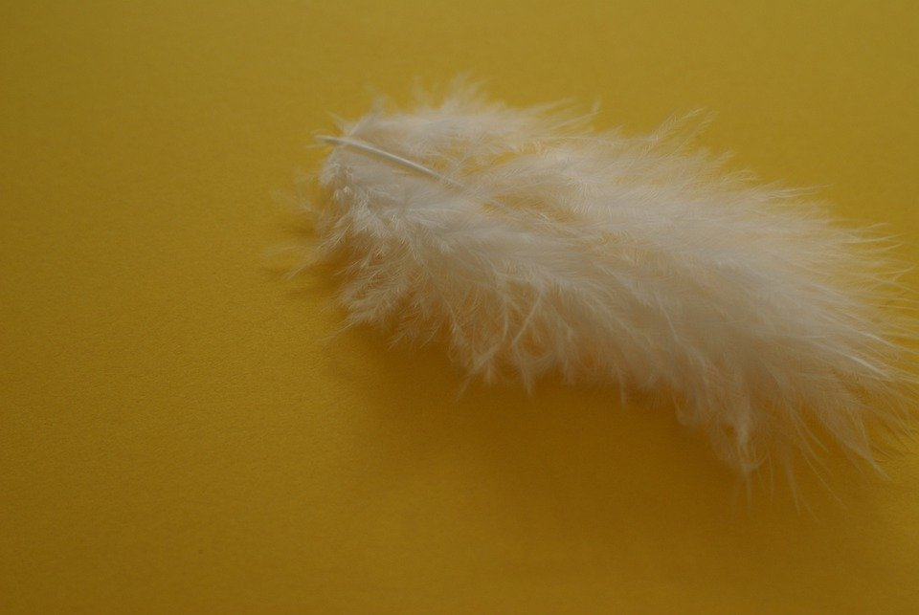
höyhen
sulka
LINTUJEN HÖYHENPEITE
untuva

Slide 6
LINNUT HANKKIVAT RAVINTONSA ERI TAVOILLA
VESILINNUISSA ON
    puolisukeltajia
    kokosukeltajia
    kahlaajia
    syöksysukeltajia

Slide 7
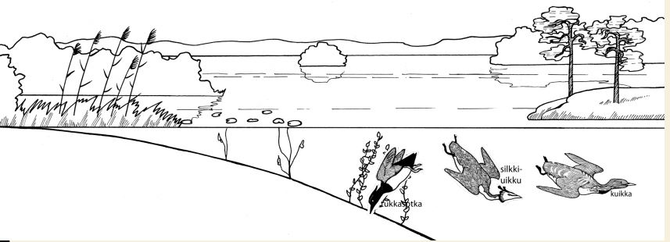
KOKOSUKELTAJAT

Slide 8
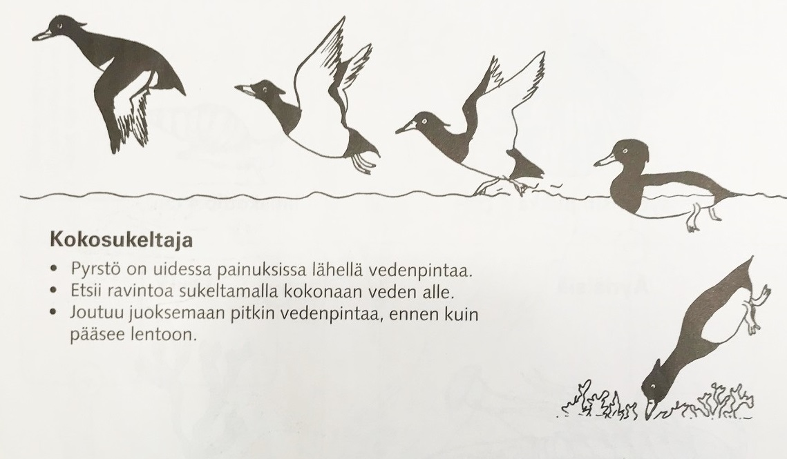

Slide 9
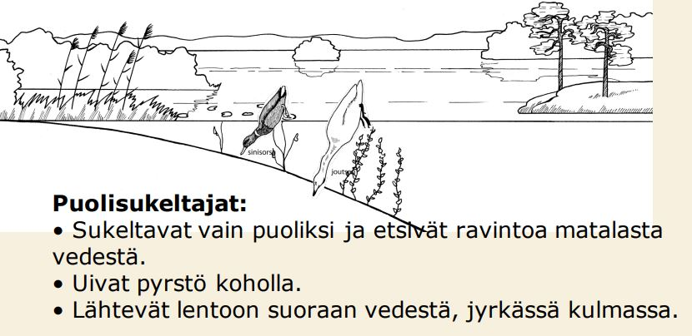

Slide 10
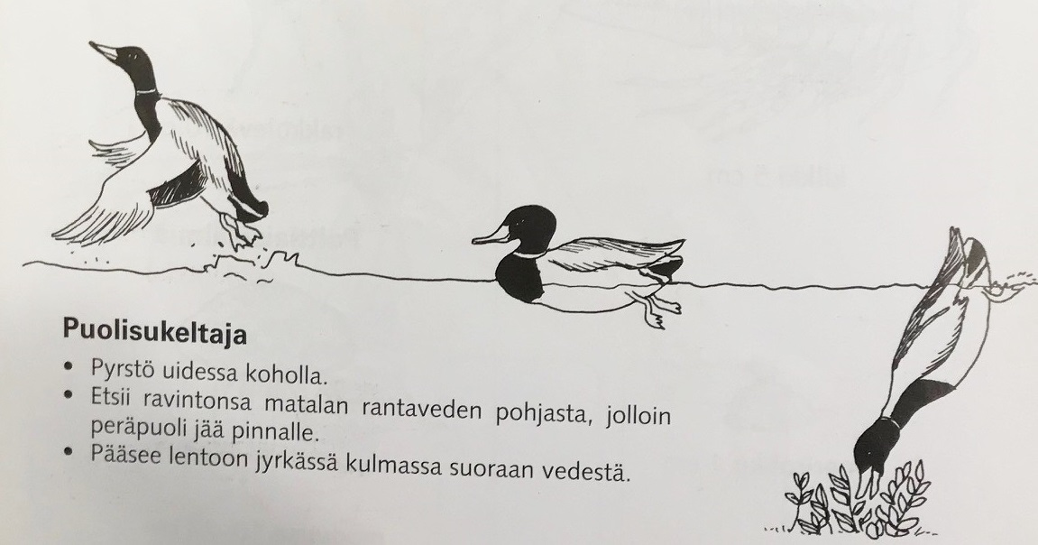

Slide 11
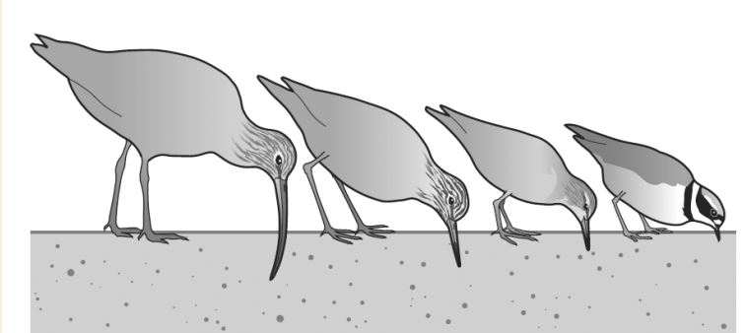
KAHLAAJAT kahlailevat matalassa vedessä etsivät ruokaa pohjaliejusta terävällä nokalla

Slide 12
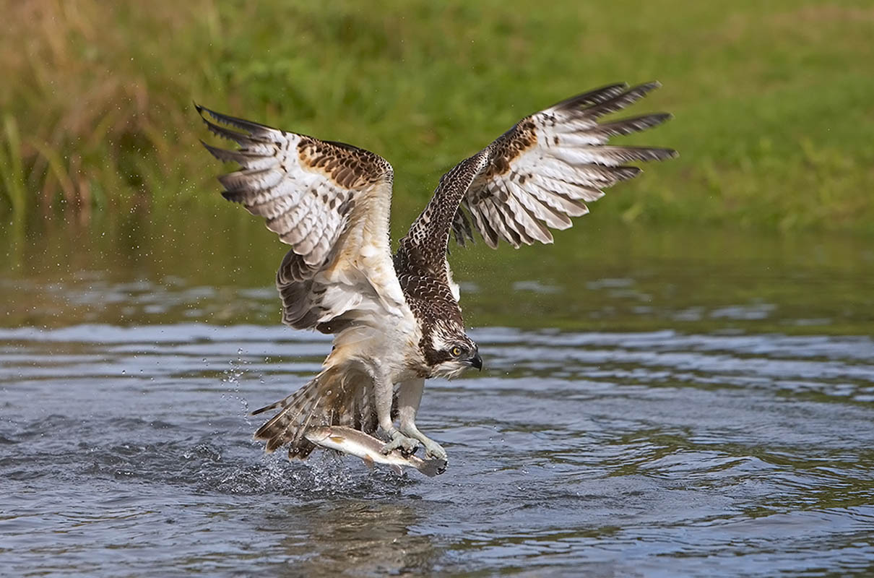
SYÖKSYSUKELTAJAT
petolintuja
raatelujalat
raatelunokka

Slide 13
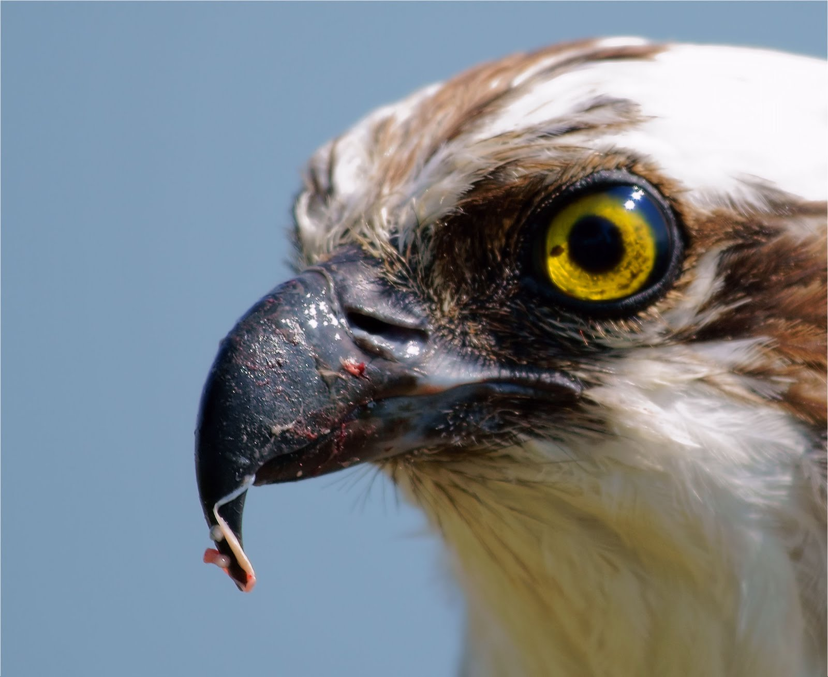
Raatelunokka
petolinnuilla
syövät kalaa ja lihaa
repivät eli raatelevat ruuan nokallaan

Slide 14
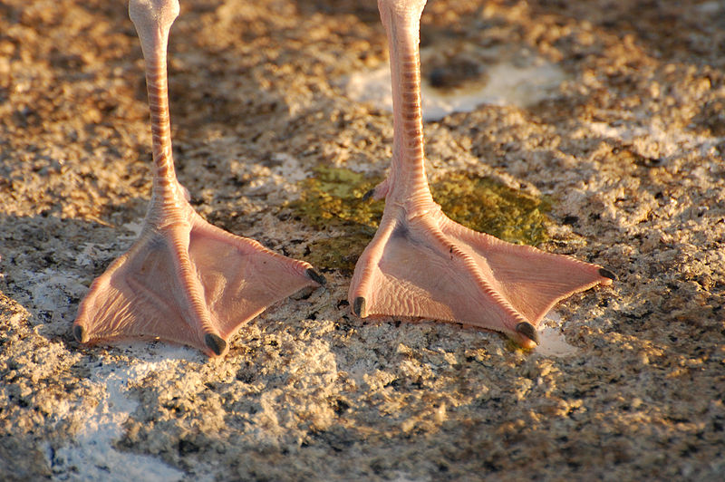
Räpyläjalat
monilla vesilinnuilla

Slide 15
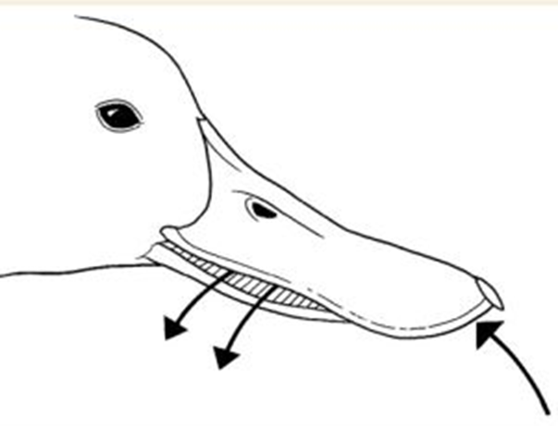
Siivilänokka
monilla sorsalinnuilla
syövät vedestä planktonia ja vesikasveja
suodattavat ruuan vedestä

Slide 16
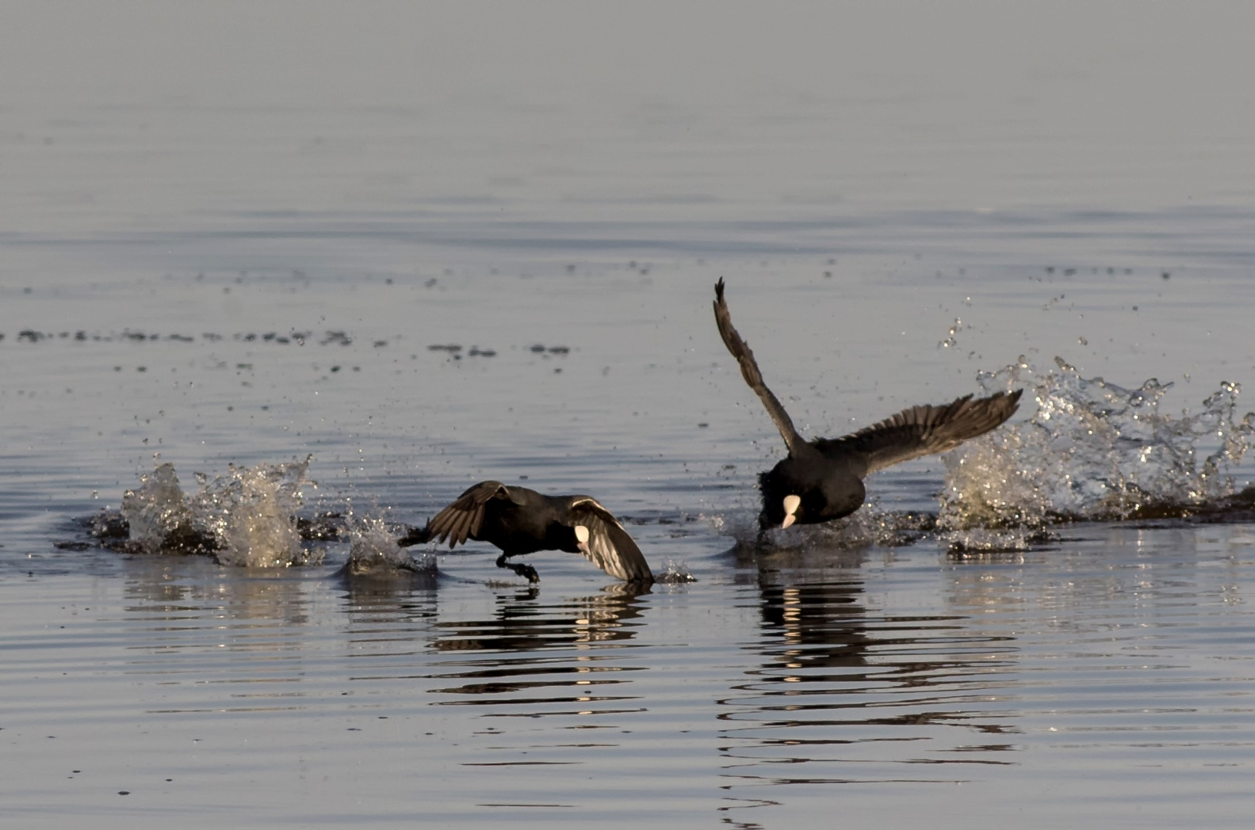
Soidin kuuluu lintujen lisääntymiseen

Slide 17
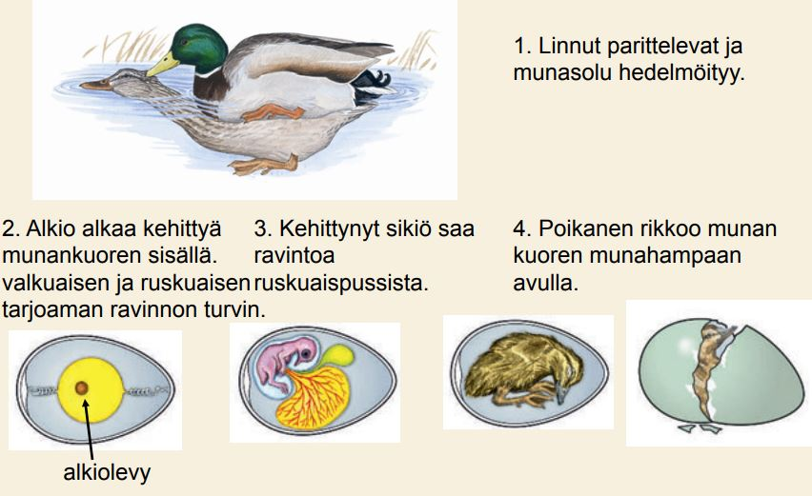
Lintujen lisääntyminen

Slide 18
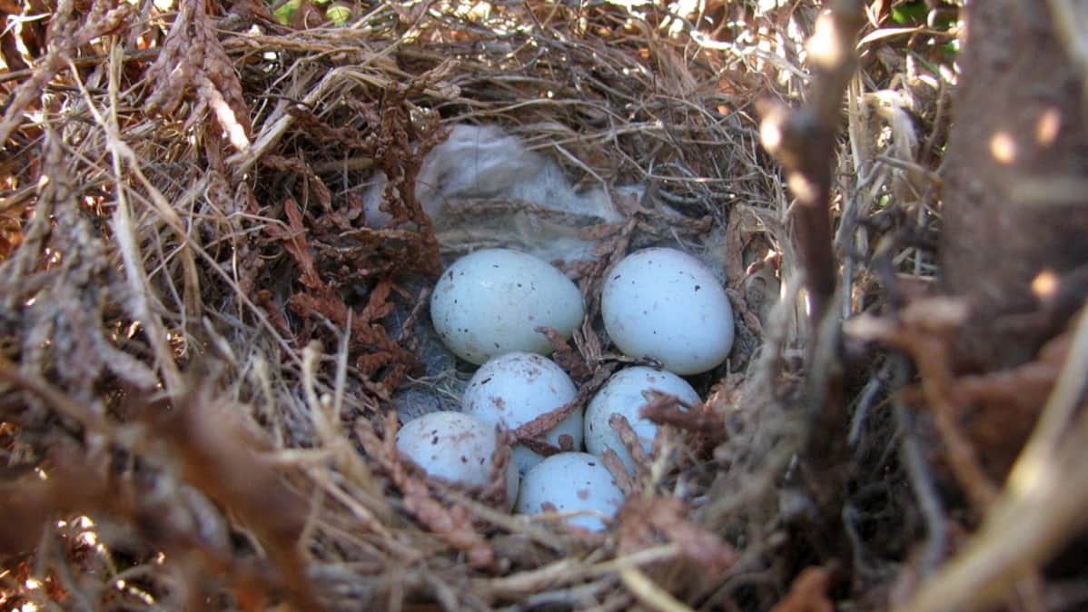
Linnun pesä, jossa on untuvia ja höyheniä

Slide 19
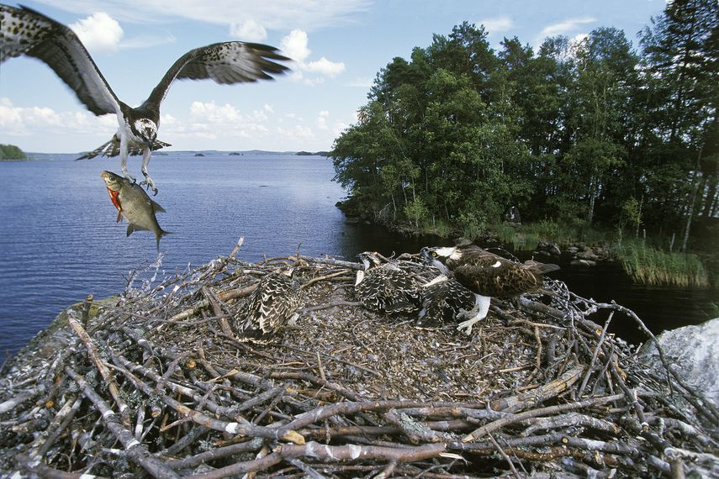
Kalasääsken pesä
Kuinka monta poikasta pesässä on?

Slide 20
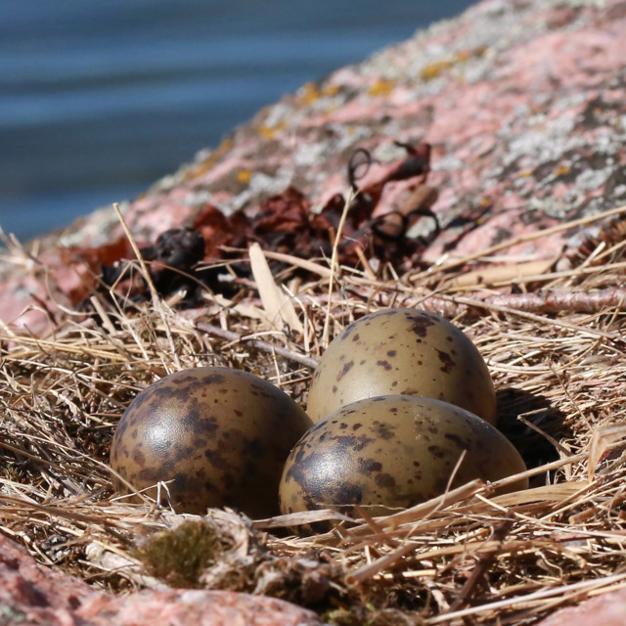
Lokin pesä

Slide 21
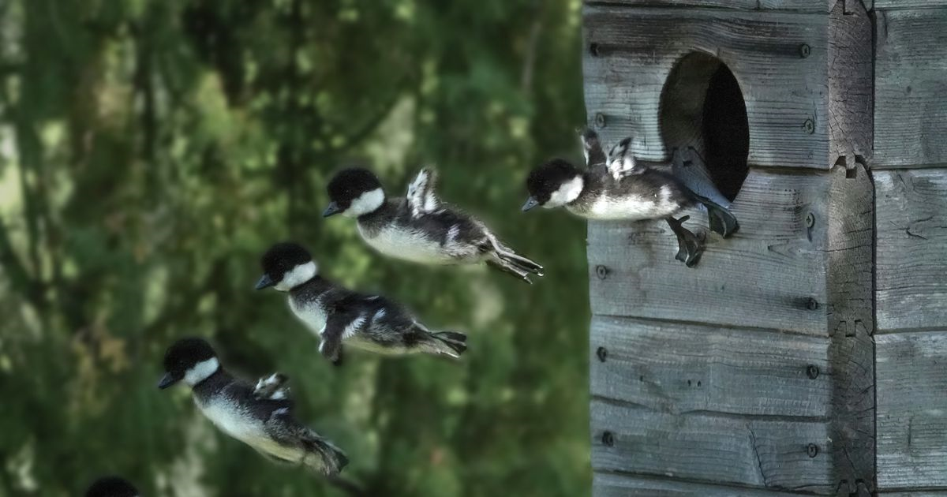
Telkän poikaset lähtevät pöntöstä

Slide 22
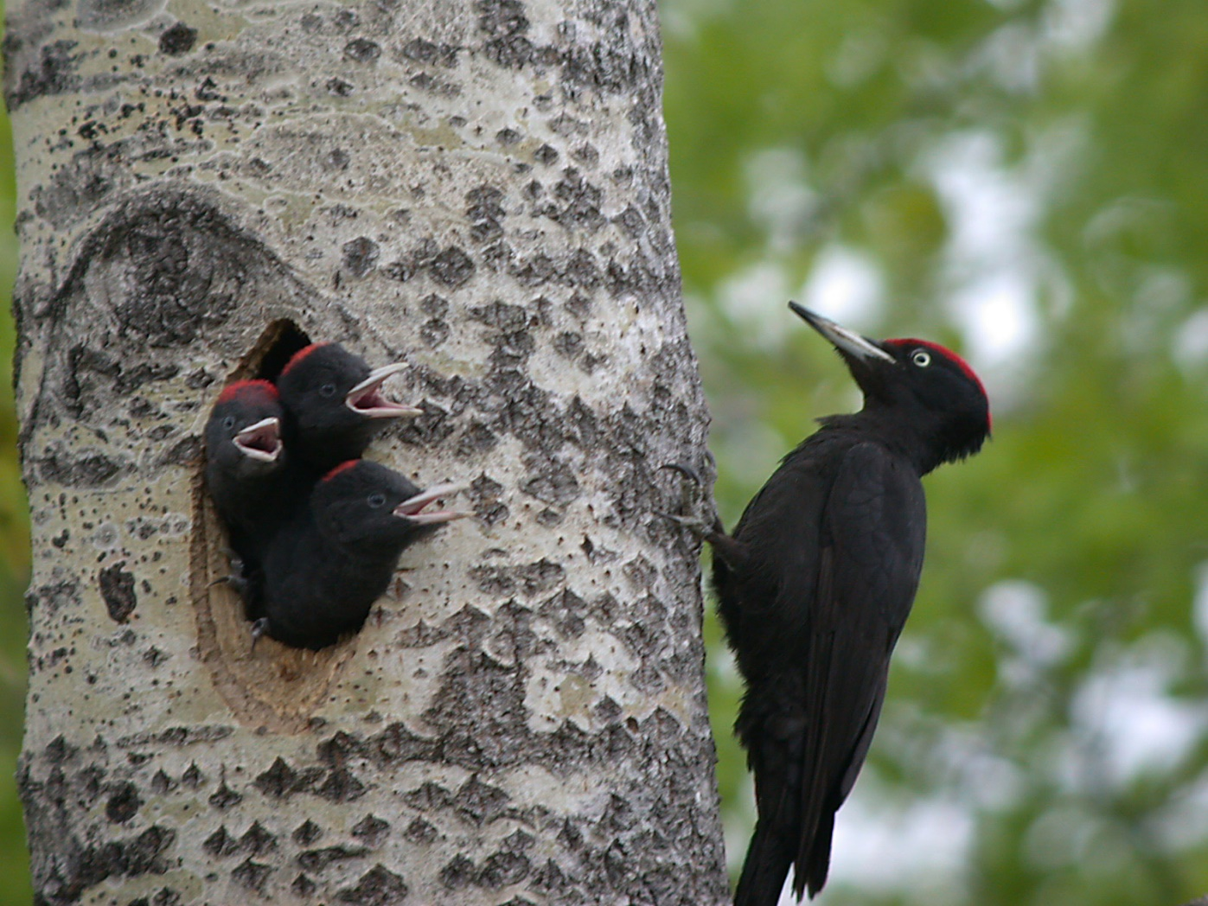
Palokärjen kolopesä

Slide 23
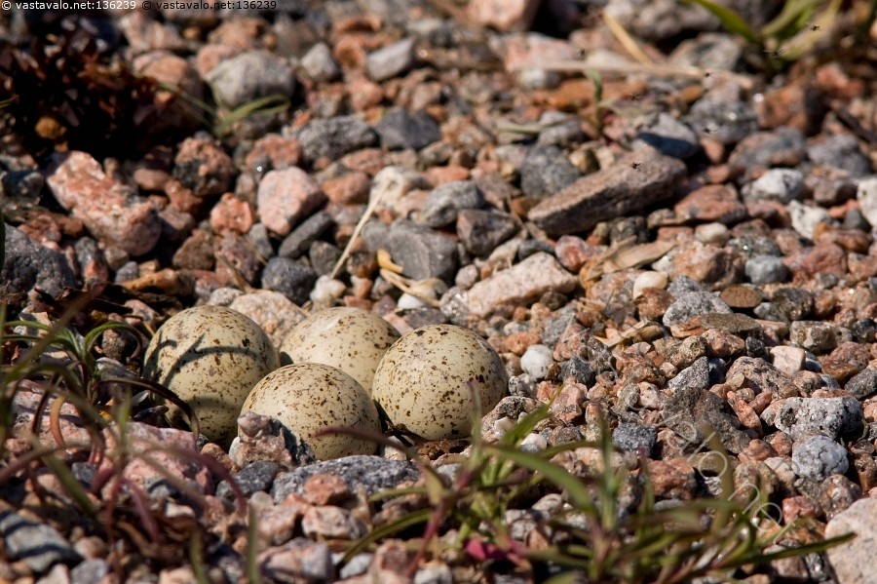
Kahlaajan pesä

Slide 24
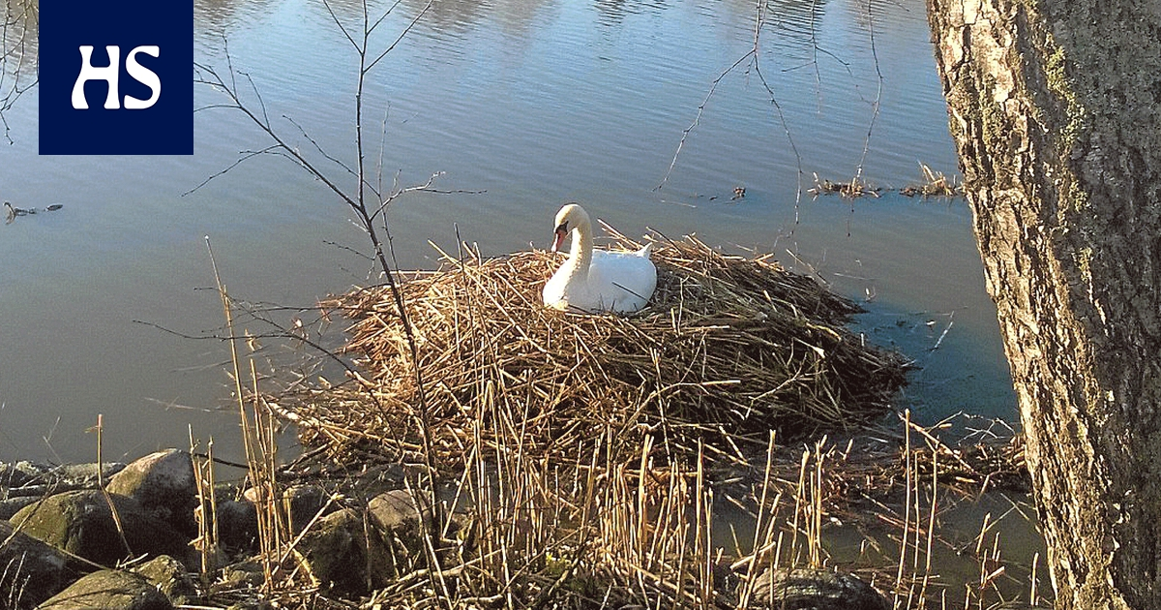
Joutsenemo hautoo pesässä

Slide 25
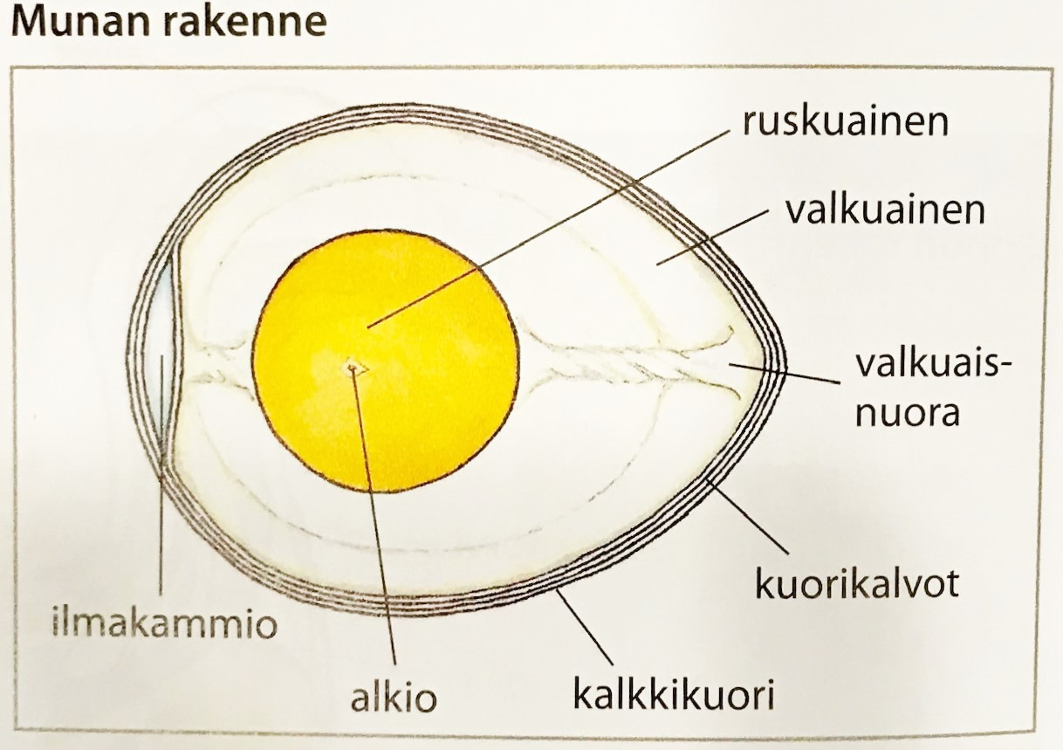

Slide 26
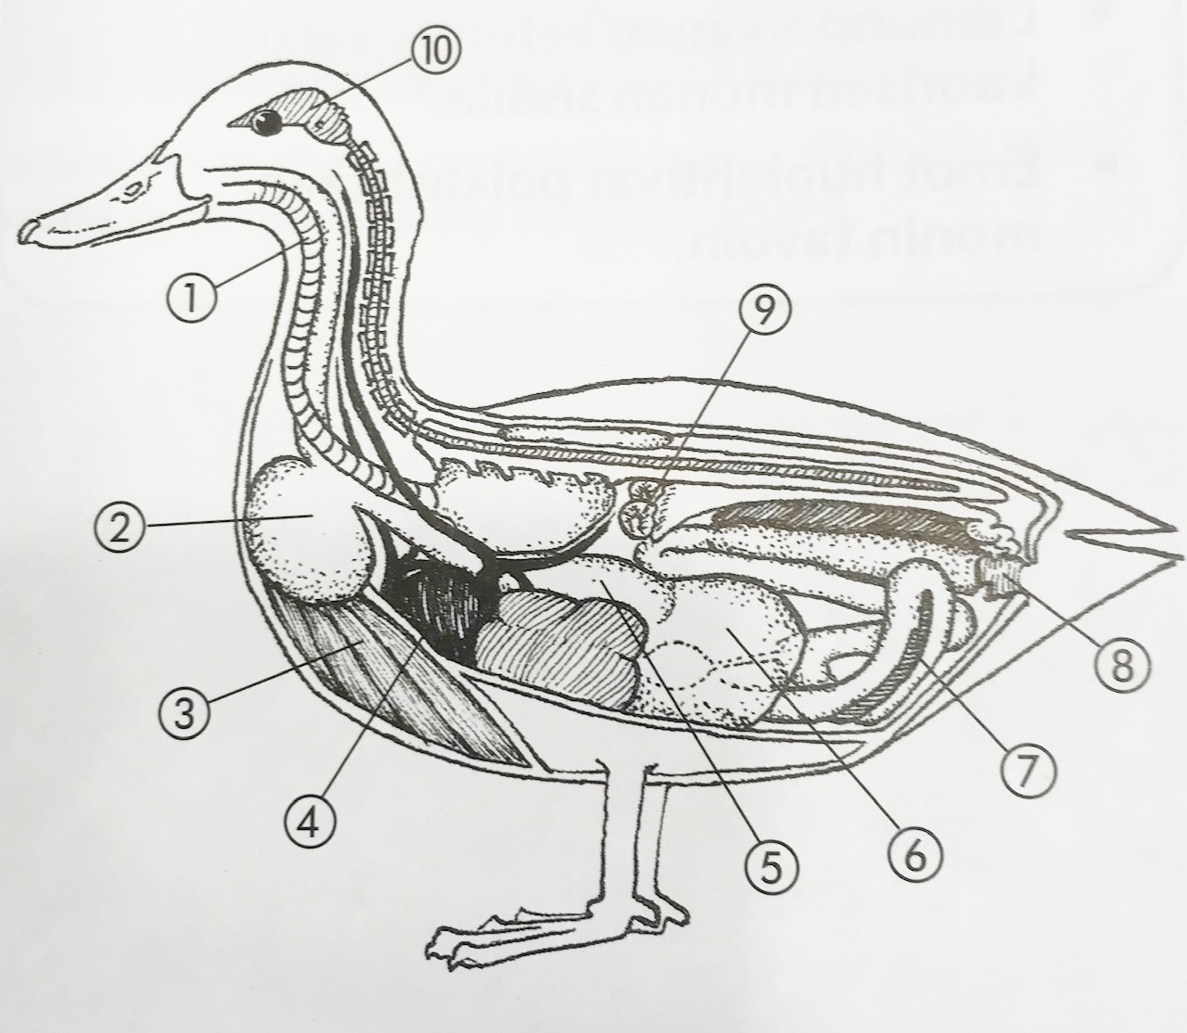
Linnun sisäelimet

Slide 27
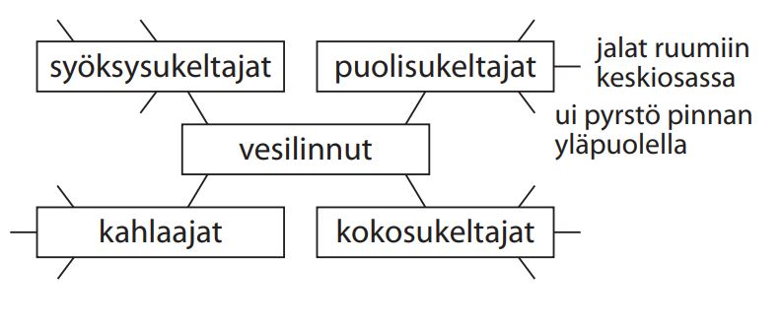

Slide 28
Kalasääsken kujanjuoksu
Sinisorsan poikaset kuoriutuvat
meriharakka
silkkiuikkujen soidin
kuovi ruokailee ja naurulokki
kuikka kalastaa
Talvi Pohjolan luonnossa
Suomen linnut

